Slide 1
Устойчивость объекта экономики при аварии на химически опасном объекте

Slide 2
Учебная цель: получение практических навыков расчёта параметров поражающих факторов возникающих при аварии на химически опасном объекте, умений формулировать выводы и разрабатывать инженерно-технические мероприятия
Воспитательная цель:
• Формирование культуры безопасности жизнедеятельности
• Формирование поведенческих и волевых качеств будущего руководителя
• Воспитание гордости за обучение в ведущем вузе Минцифры

Slide 3
Легенда
В результате аварии на химическом предприятии произошёл вылив АХОВ на территорию, в результате которого образовалось загрязнение окружающей среды и, возможно, поражение работников объекта связи.

Slide 4
Определить
1. Параметры зоны химического загрязнения – площадь разлива АХОВ, глубина и ширина зоны химического загрязнения.
2. Время подхода зараженного воздуха к объекту связи.
3. Времени поражающего действия АХОВ.
4. Возможные потери среди работников объекта связи.

Slide 5
Разработать
Мероприятия по снижению тяжести последствий и защите персонала при аварии на химически опасном объекте

Slide 6
Исходные условия
Число работающих в смене на объекте связи 55 человек.
Обеспеченность средствами индивидуальной защиты от АХОВ 45%.
Объект связи находится на расстоянии км от химического объекта.
На химическом объекте находится АХОВ сероводород в количестве 100 т.
Способ хранения АХОВ – в необвалованной ёмкости. Скорость ветра в приземном слое составляет 4 м/с.

Slide 7
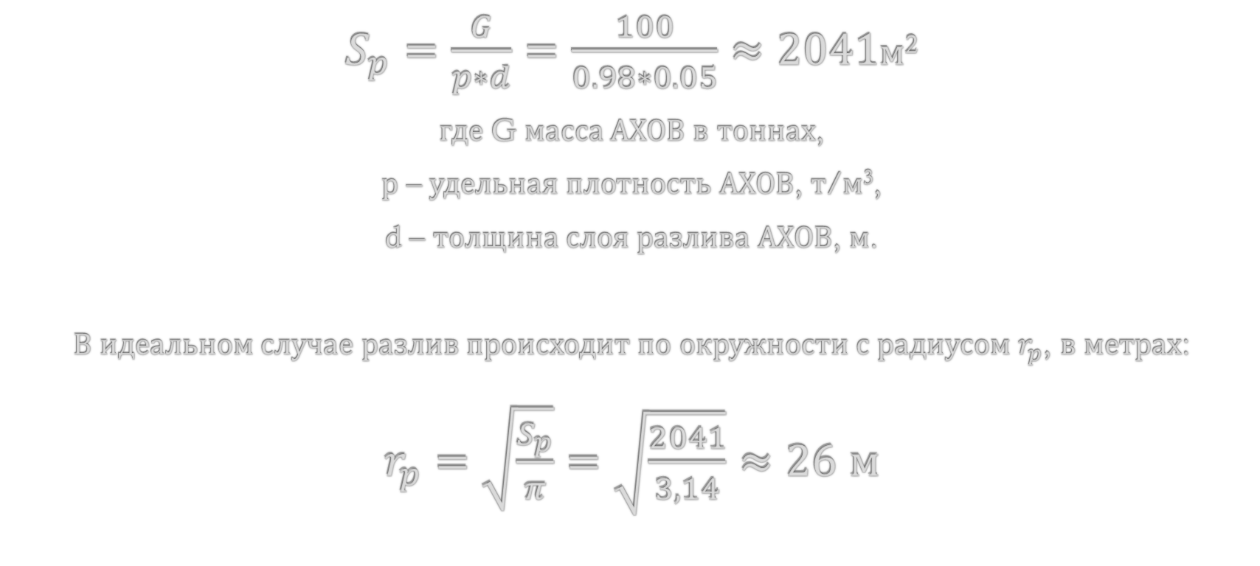
Площадь разлива сероводорода
$S_{p}=\frac{G}{p∗d}=\frac{100}{0.98∗0.05}≈2041$м²
где G масса АХОВ в тоннах,
р – удельная плотность АХОВ, т/м³,
d – толщина слоя разлива АХОВ, м.
В идеальном случае разлив происходит по окружности с радиусом $r_{p}$, в метрах:
$r_{p}=\sqrt{\frac{S_{p}}{π}}=\sqrt{\frac{2041}{3,14}}≈26$ м

Slide 8
Длина зоны химического загрязнения
Длина и ширина зоны вылива равна 2r , следовательно: l = d ≈ 52 м
Глубина распространения облака с АХОВ:
при изотермии Г_{изот} = 8,8 км
при инверсии Г_{инв} = 44 км
при конвекции Г_{конв} = 1,76 км
Глубина распространения облака с АХОВ на территории с учетом поправочных коэффициентов:
при изотермии Г_{изот} = 8,8 * 0,5 = 4,4 км
при инверсии Г_{инв} = 44 * 0,38 = 16,72 км
при конвекции Г_{конв} = 1,76 * 0,55 = 0,968 км

Slide 9
Ширина зоны химического загрязнения
ширина зоны при изотермии Ш_{изот} = Г_{изот} * 0,15 = 0,66 км
ширина зоны при инверсии Ш_{инв} = Г_{инв} * 0,03 = 0,5016 км
ширина зоны при конвекции Ш_{конв} = Г_{конв} * 0,8 = 0,7744 км

Slide 10
Вывод
Из рассмотрения зон химического загрязнения для различных случаев вертикальной устойчивости воздуха видим, что наиболее опасным является случай – инверсия. Ширина зоны химического загрязнения при инверсии составит примерно 0,5 км, что при благоприятных условиях (достаточного времени до подхода зараженного облака к предприятию) возможно эвакуация (выведение) людей за пределы зоны химического заражения на расстояние половины ширины т.е. на 250м.

Slide 11


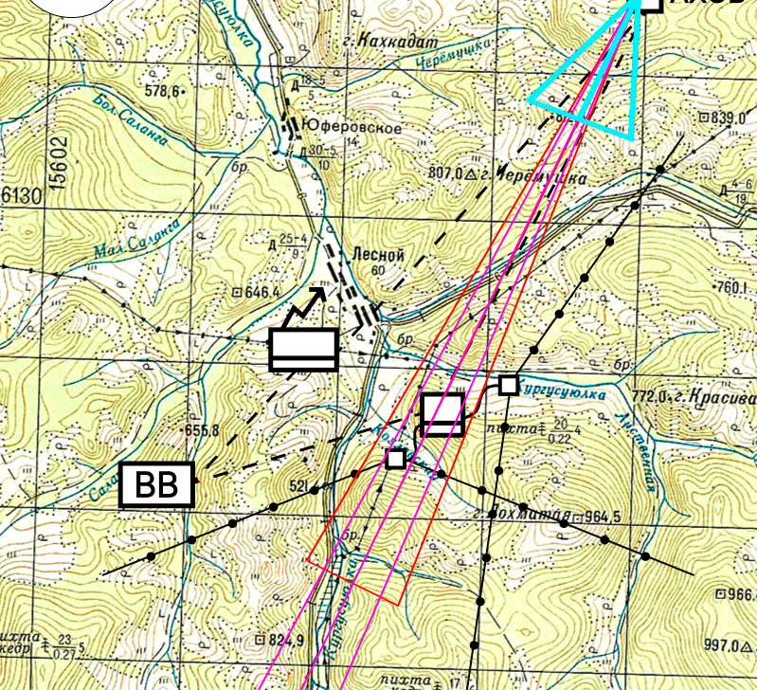
Зоны поражения на карте
Г_{изот} = 4,4 км
Ш_{изот} = 0,66 км
Г_{инв} = 16,72 км
Ш_{инв} = 0,5016 км
Г_{конв} = 0,968 км
Ш_{конв} = 0,7744 км

Slide 12

Средняя скорость ветра
$$V_{ср}=\left(1,5..2\right)∗V$$
Множители (1,5…2) выбираются в зависимости от расстояния. При расстоянии до точки наблюдения менее 10 км выбирается множитель 1,5, а при более 10 км – 2
Расстояние до точки наблюдения явно меньше 10 км $→1,5 ∗V=6 км/ч$

Slide 13
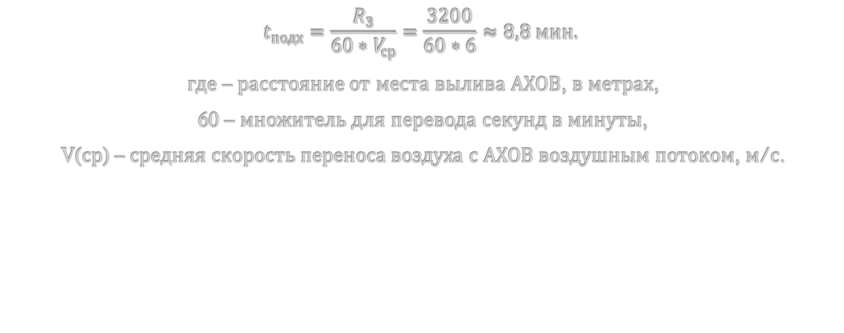
Время подхода облака к узлу связи
$$t_{подх}=\frac{R_{3}}{60∗V_{ср}}=\frac{3200}{60∗6}≈8,8 мин.$$
где – расстояние от места вылива АХОВ, в метрах,
60 – множитель для перевода секунд в минуты,
V(ср) – средняя скорость переноса воздуха с АХОВ воздушным потоком, м/с.

Slide 14
Вывод
За время подхода зараженного облака к предприятию, равное примерно 9 минутам при хорошо организованном оповещении о химической опасности можно подготовить работников к необходимости нахождения в химически опасной зоне, а также достаточно времени чтобы работников вывести за пределы опасной зоны (при скорости передвижения пешехода 5 км/ч возможно за 9 мин преодолеть расстояние почти в 750 м, что в что в 3 раза превышает половину ширины зоны химического загрязнения, т.е. на 500 м).

Slide 15

Время поражающего действия
$$t_{исп}=t_{пораж}=1 ч$$
При скорости ветра более 1 м/с берем поправку и получаем:
$$t_{исп}=t_{пораж}=1 ч ∗0,32=19,2 минуты$$

Slide 16
Вывод
Почти через 20 мин после начала химического заражения на предприятии уровень химического заражения должен уменьшится до нормального. Но перед возвращением работников из места временного размещения вне зоны химического заражения (или выхода из герметизированных помещений на предприятии) следует провести химическую разведку местности и помещений и при необходимости провести их дегазацию, силами нештатных аварийноспасательных формирований предприятия.

Slide 17
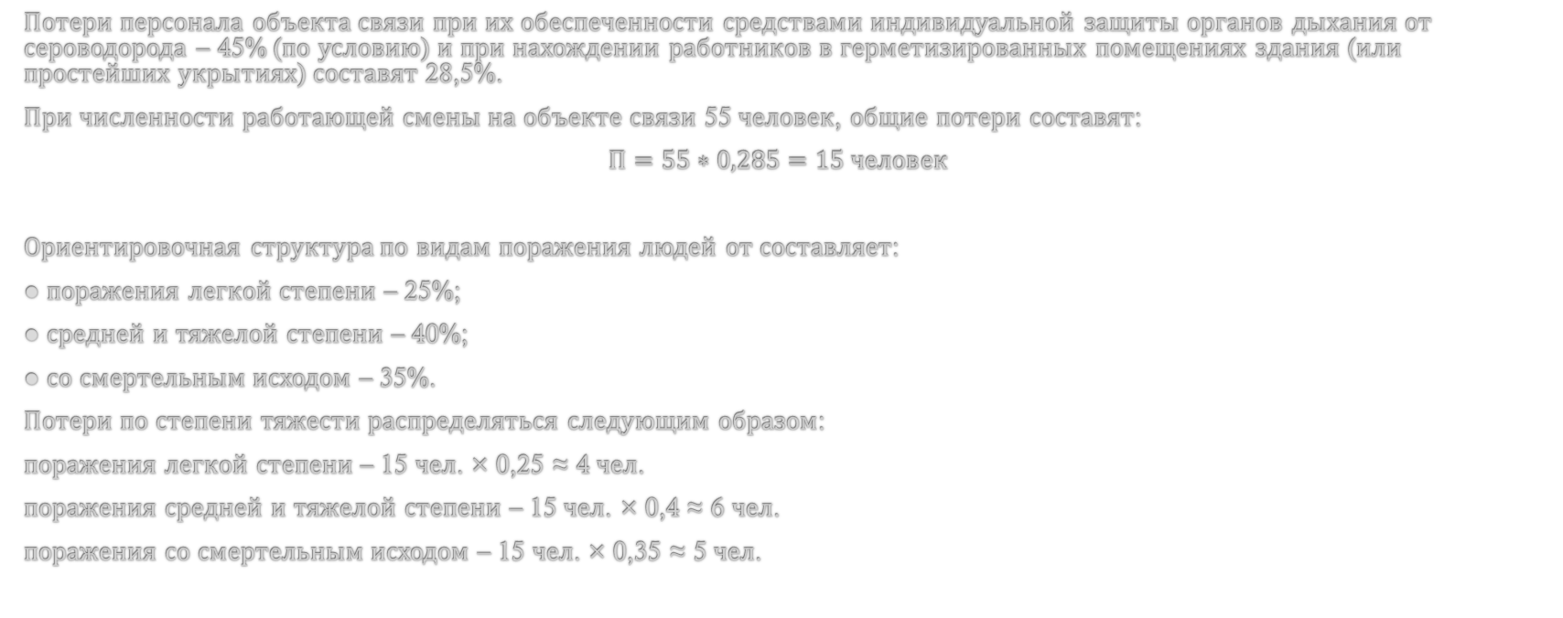
Возможные потери персонала
Потери персонала объекта связи при их обеспеченности средствами индивидуальной защиты органов дыхания от сероводорода – 45% (по условию) и при нахождении работников в герметизированных помещениях здания (или простейших укрытиях) составят 28,5%.
При численности работающей смены на объекте связи 55 человек, общие потери составят:
$$П=55∗0,285=15 человек$$
Ориентировочная структура по видам поражения людей от составляет:
● поражения легкой степени – 25%;
● средней и тяжелой степени – 40%;
● со смертельным исходом – 35%.
Потери по степени тяжести распределяться следующим образом:
поражения легкой степени – 15 чел. × 0,25 ≈ 4 чел.
поражения средней и тяжелой степени – 15 чел. × 0,4 ≈ 6 чел.
поражения со смертельным исходом – 15 чел. × 0,35 ≈ 5 чел.

Slide 18
Вывод
Общие потери при воздействии химического заражения от сероводорода на предприятии составят 12 чел. При этом, 4 чел. получат поражения легкой степени и им возможно оказание первой помощи непосредственно на предприятии; 6 чел. получат поражения средней и тяжелой степени – им необходимо оказание первой помощи в лечебных учреждениях; 5 чел. получат поражения со смертельным исходом. На предприятии останутся работоспособными 40 чел., которые способны провести мероприятия по ликвидации последствий химического заражения и продолжить производственную деятельность.

Slide 19
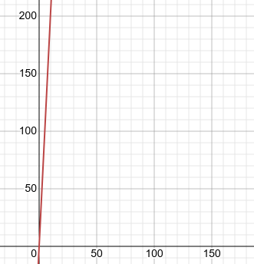
Мероприятия по снижению тяжести последствий
Уменьшить количество АХОВ на предприятии (площадь разлива в 20 раз больше количества АХОВ)

Slide 20
Организационные
контроль химической обстановки в повседневных условиях;
организация системы оповещения работников и населения в случае аварии и периодическая ее проверка;
обеспечение работников СИЗ и в первую очередь наибольшей работающей смены, содержание их в постоянной готовности;
заблаговременное прогнозирование зон возможного загрязнения АХОВ по реальным метеоданным (направление и скорость ветра в приземном слое атмосферы измеряется не менее 2-х раз в сутки).
организация укрытия в защитных сооружениях, имеющихся на предприятии или эвакуации рабочих, служащих и населения при необходимости.

Slide 21
Инженерно-технические
содержание в исправном состоянии оборудования, КИП, средств автоматизации, трубопроводов, складов АХОВ, аварийной сигнализации;
своевременное выполнение графика планово-предупредительного ремонта химического оборудования и транспортных средств на ХОО;
содержание в рабочем состоянии технических средств обнаружения АХОВ;
рассредоточение запасов АХОВ, строительство для них заглубленных хранилищ, размещение под хранилищем АХОВ аварийных резервуаров ловушек, направленных стоков;
рекогносцировка и оборудование рубежей постановки отсечных водных завес на наиболее вероятных направлениях распространения АХОВ в зависимости от розы ветров;
поддержание в постоянной готовности газоспасательной службы формирований, предназначенных для ликвидации последствий химического загрязнения;
соблюдение на объекте установленных правил техники безопасности.

Slide 22
Ответные
оповещается должностные лица, работники и население о возникновении аварии;
проводится оценка химической обстановки;
организуется ведение химической разведки и обозначение границ очага химического загрязнения;
организуется охрана района аварии;
используются средства индивидуальной и коллективной защиты;
организуется поиск, вынос пораженных и оказание им первой медицинской помощи;
проводится эвакуация работников из очага химического загрязнения или угрожаемой зоны загрязнения;
выполняются неотложные аварийно-технические мероприятия по локализации и ликвидации очага химического загрязнения.

